Slide 1
ストラックアウト
15816060 鶴ケ﨑 裕真
15816087 増田 拓也

Slide 2
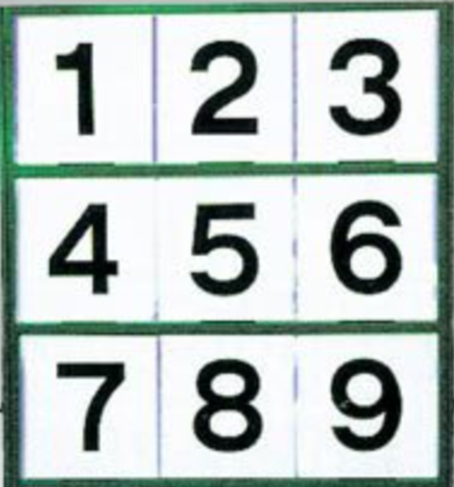
概要 ∼乱数を用いたストラックアウトゲーム∼
ルール説明
・全10球を投げ、そのうちマスに何球当たるかを表示する
・1球投げるごとに当たったマスの番号と残りの球の数を表示する
・10球投げおわったらResultボタンで最終的に当たったマスの数を表示する
・途中経過を表示する場合はそのタイミングResultボタンを押すとその時点での
当たったマスの数を表示する
・スタートからもう一度やりたいときはResetボタンを押すと初めからとなる
・結果とともに空いたマスの数(ポイント)に応じた一言コメントも表示する

Slide 3
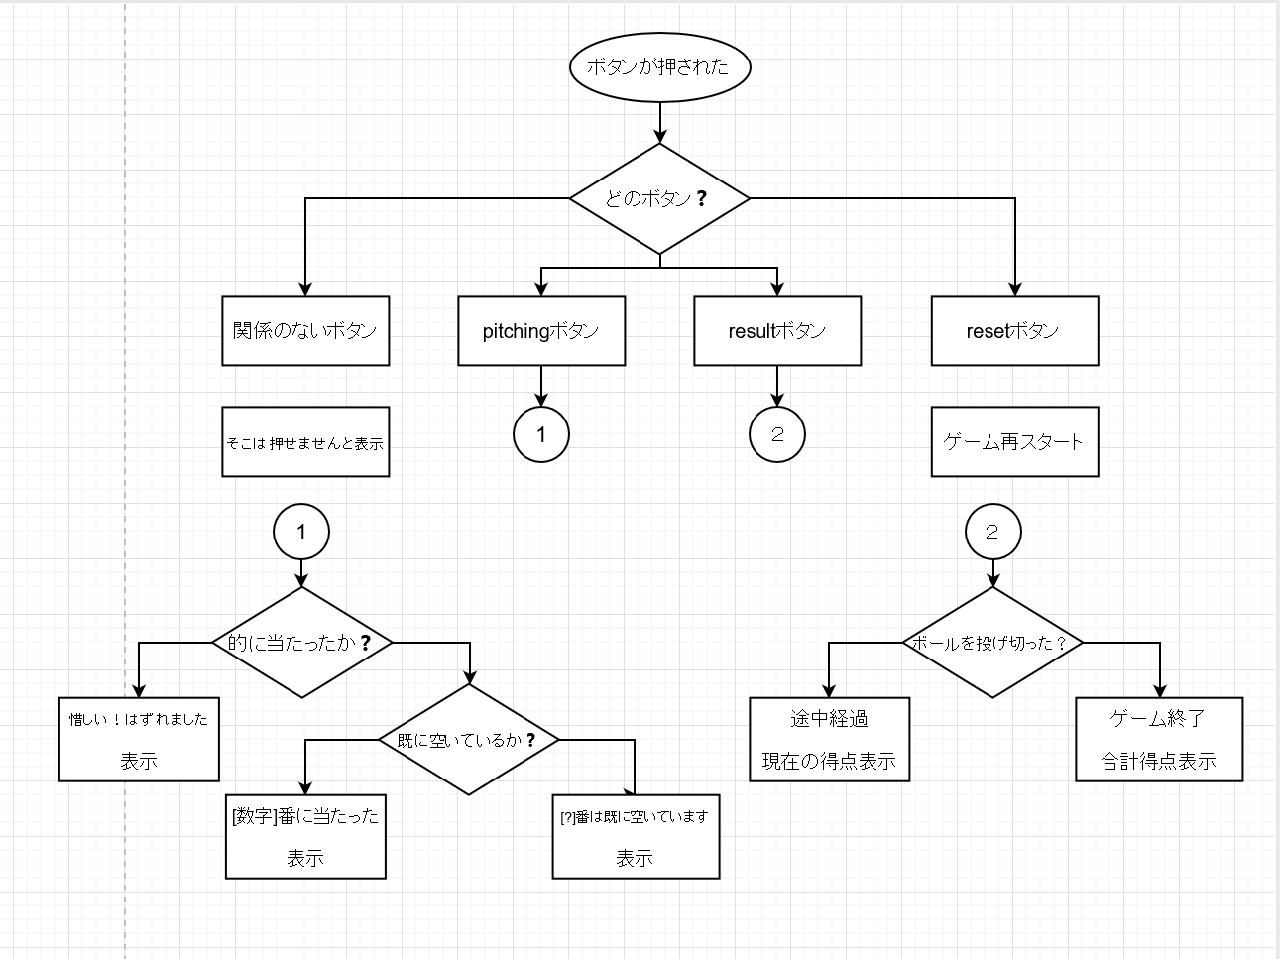
概要 (フローチャート)

Slide 4

概要
フローチャートで記した流れを説明する
押されたボタンによって処理を変える
・投げるボタンを押した→当たった→「[当たったマスの数字]番に当たった！」と表示
→当たらなかった→「おしい！はずれました。」と表示
・結果表示のボタンを押した→当たったマスの数&一言コメント
・リセットボタンを押した→ゲームを最初から始める
・関係のない場所を押した→そこは押せませんと表示
というよう4パターンで分岐

Slide 5
概要
ボールを投げるボタンを押すとランダムに値を生成(0~9)し、1~9の値ならその数字に対応する的に当たったと表示する
0は的を外したこととする
POSTのリクエストを利用してリロードせずに表示内容の切り替えをする
グローバル変数として的が空いているか判定する配列、残りの球数を入れておく変数をそれぞれ定義しボタンが押される度に適宜更新する

Slide 6

目的
子供も大人も楽しめるゲームを題材に、今回のゲーム作りをした。
なぜ、ゲームを作ろうとしたかというとゲームは万人に愛され、人を笑顔にするからである。
そこで、今回のメンバーに共通する楽しい物は何かと考えたときに
野球という案が出た。その中で、ゲーム性を持ち小さな頃に
やっていてメンバーの全員が笑顔になれ、楽しかった思い出が
有る物がストラックアウトであった。
この、メンバー全員が楽しめ笑顔になれたからこそ、
ストラックアウトのゲームを作る事にし、ユーザーが
プレイすることにより、ユーザーを楽しませ、笑顔に
するのが目的である。

Slide 7
参考にした資料・独自で工夫した点
参考にした資料
👉ストラックアウトの表を作るために.htmlと.pyを参照
https://github.com/sunny-sunwoo/django-calculator/blob/master/calculator/templates/calculator/calculator.html
https://github.com/sunny-sunwoo/django-calculator/blob/master/calculator/views.py
独自で工夫した点
・リロードせずに画面を随時更新できるようにした(POST)
・views.pyでボタンが押されたときにそれぞれの処理によりすることを分岐させた
・ゲームが終了しても再びできるようにResetボタンを用意
・途中経過を知りたい場合も表示できるようにした
・レイアウトを工夫してより子供でも楽しめるようにした

Slide 8
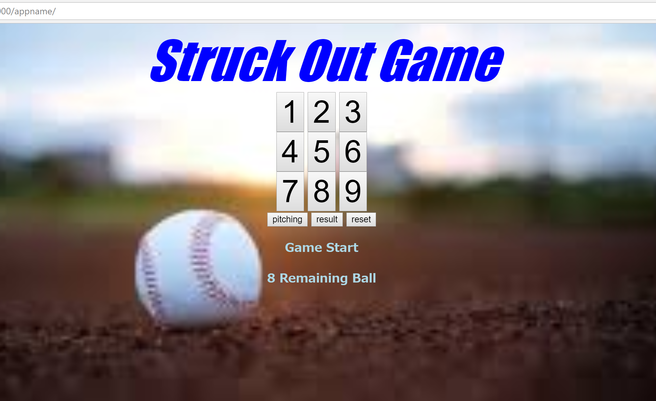
画面キャプチャ(1) ~スタート画面~

Slide 9
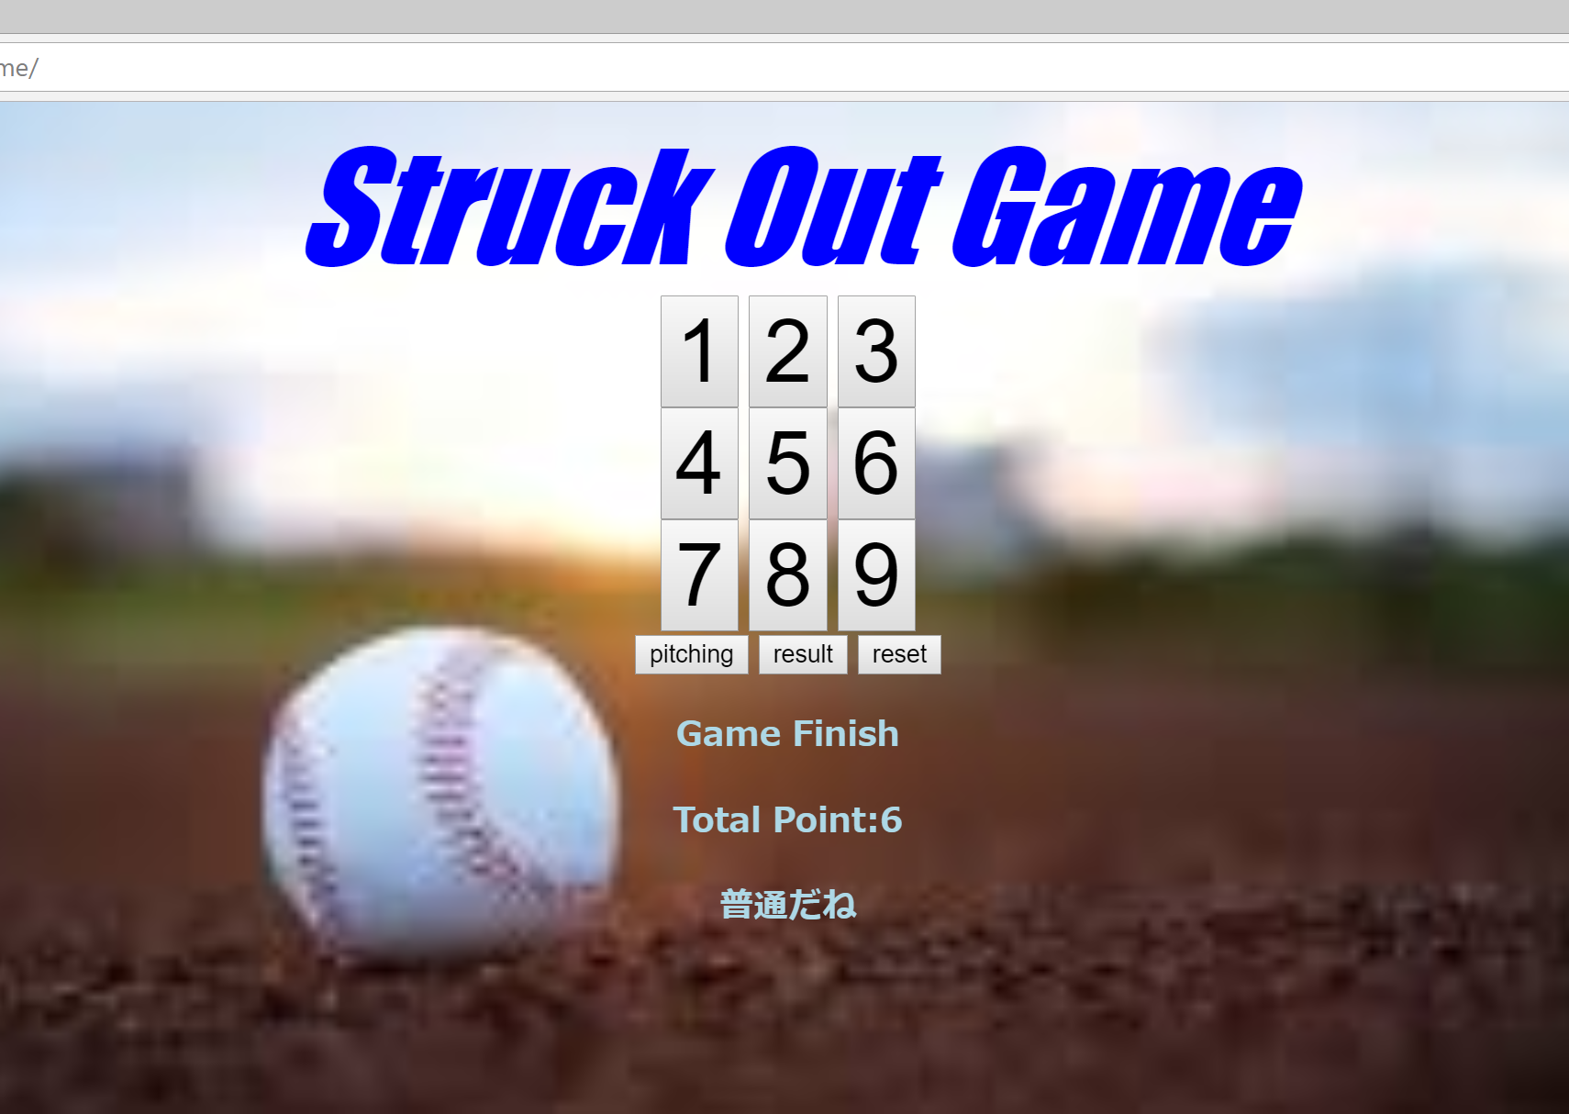
画面キャプチャ(2) ~結果表示画面~

Slide 10
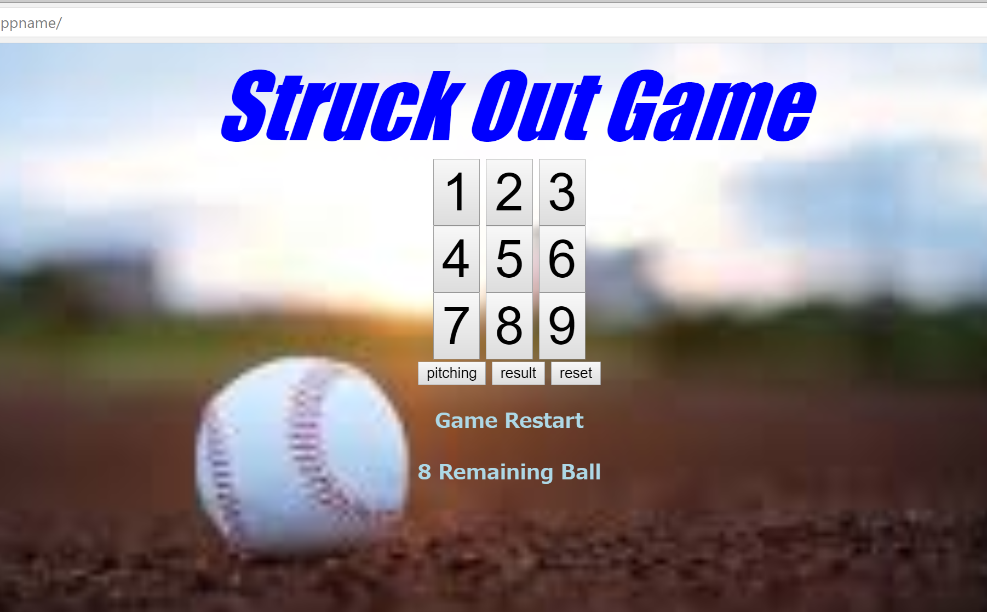
画面キャプチャ(3) ~再スタート画面~

Slide 11
感想
初めの案とは少し変わってしまったが理想とするゲーム性を再現することができたと思う。
CSS・HTML・views.pyなどを分担して生成することで二人の意見を組み合わせて試行錯誤し、より良い作品を仕上げることができたと思う。
また、今回のゲームではJavaScriptの知識が無かったため当たったマスを黒く塗りつぶしたりする作業が出来なかったためこの完成度になってしまったが、今回作った物をJavaScriptの知識を身につけることにより、更なる完成度の高さを目指したいと感じ、ゆくゆくは野球の試合などが出来るゲームを作りたいと感じた。
今回の情報総合プログラミング実習Ⅱでクライアント側・サーバ側のWeb Applicationの作成のある程度の知識を身につける事が出来、更なるを得たいと思えた充実した授業であった。

